Slide 1

CookFeed

Slide 2

Equipe:
Charles Nolasco Vasconcelos
PO
RA: 0023112
RA: 0116285
PO
Gabriel de Souza Correia
RA: 0095938
PO
Lucas Cardoso Sobral Silva
RA: 0117812
DEV
Marcelo Silva Meira
DEV
Pedro Guilherme Costa
RA: 0096546
DEV
Pedro Guilherme Santana Corrêa
RA: 0092556

Slide 3

Sem Tempo?

Slide 4

Estressado com o dia-a-dia?

Slide 5
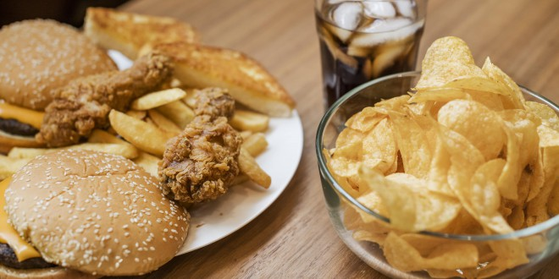
Gosta? Quer?

Slide 6
CookFeed
CookFeed Corp. foi fundado em Julho de 2020, com o objetivo de incentivar as pessoas a aprenderem a cozinhar de uma maneira divertida e descontraída.

Slide 7

Gamificado
Experiência
Simulação
Diversão
Aprendizado

Slide 8

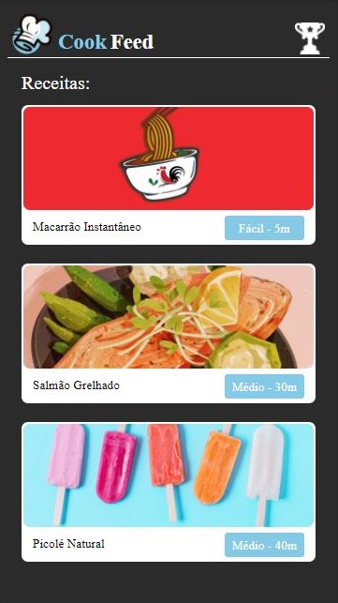
Telas

Slide 9
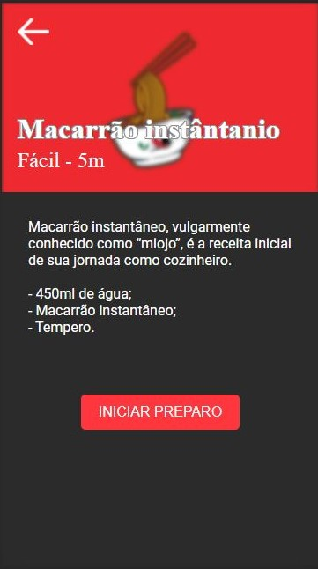
Telas

Slide 10
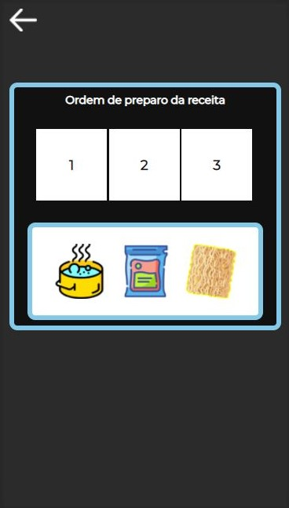
Telas

Slide 11
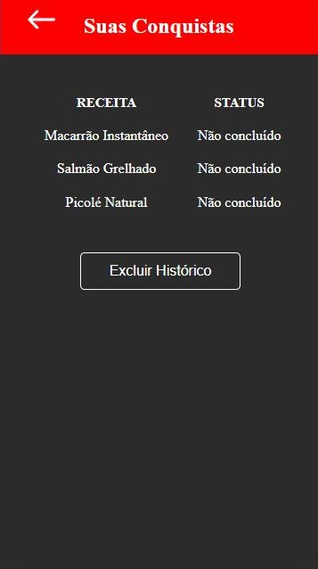
Telas

Slide 12


Agradecimentos !
Professores Docentes:
André Marcos da Silva
Thiago Silva
TCC – Projeto Integrado
UNASP – Centro Universitário Adventista de São Paulo
CT53A – 5º Semestre - Noite

